Slide 1

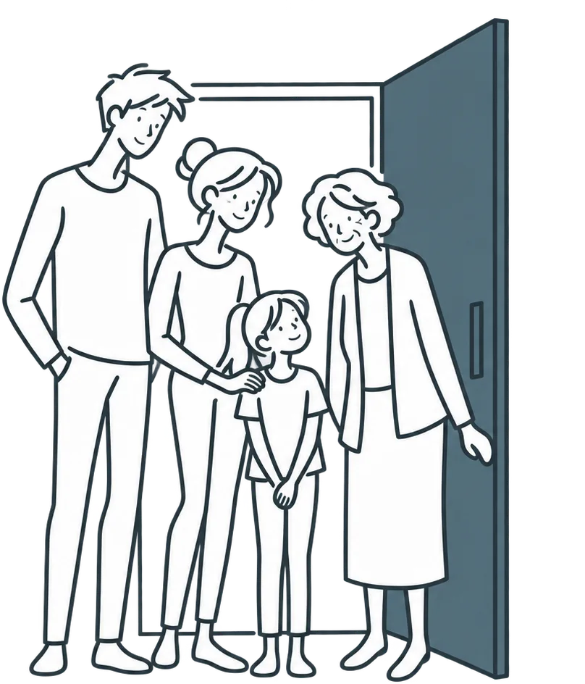

W razie W
HackYeah 2026 · Defence
Domowy plan na kryzys
[Nazwa zespołu]
[Imię Nazwisko] · [Imię Nazwisko] · [Imię Nazwisko] · [Imię Nazwisko]

Slide 2
Rzeczywistość w Polsce w ostatnich miesiącach
KROK 1 · PROBLEM
[nagłówek z mediów]
[nagłówek z mediów]
[nagłówek z mediów]
[nagłówek z mediów]
[nagłówek z mediów]
2

Slide 3
Ale czy jesteśmy gotowi?
KROK 2 · PROBLEM
[nagłówek z liczbą]
[nagłówek z liczbą]
[nagłówek z mediów]
[nagłówek z mediów]
3

Slide 4
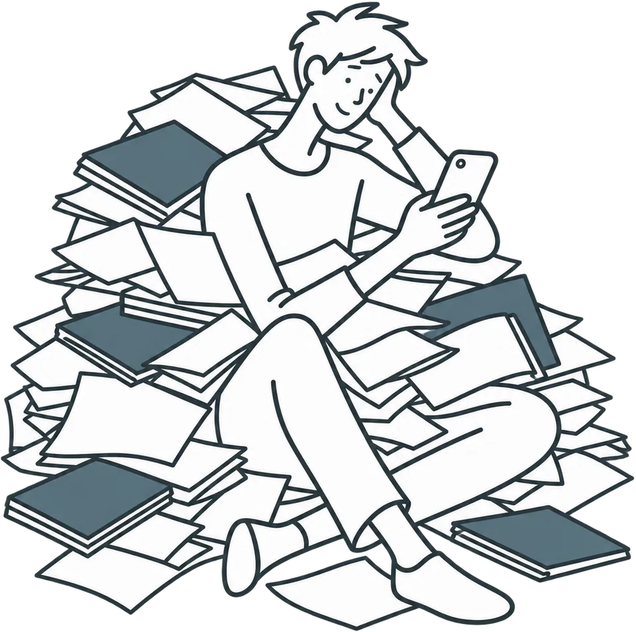
Informacja ≠ gotowość
KROK 3 · PROBLEM
[poradnik]
[recenzje aplikacji]
[mapa schronów]
[PDF-y]
[aplikacje]
[17 mln] poradników.
Czytaliście swój?
Informacji jest dużo, ale własny plan i tak trzeba ułożyć samemu.
4

Slide 5
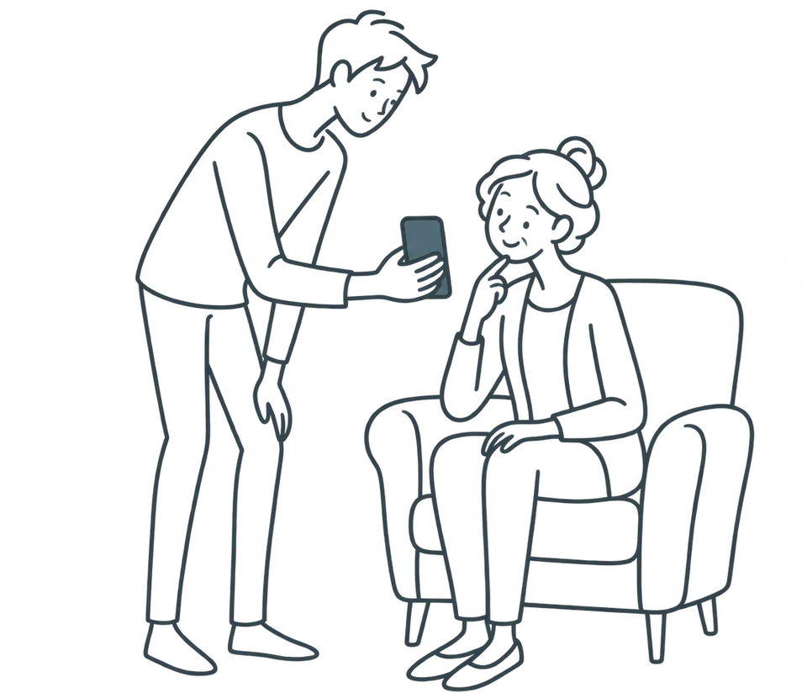
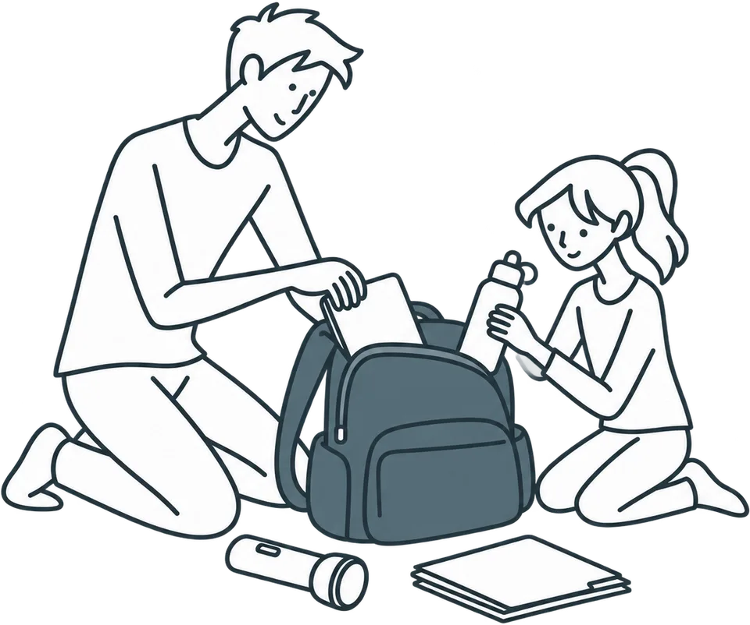
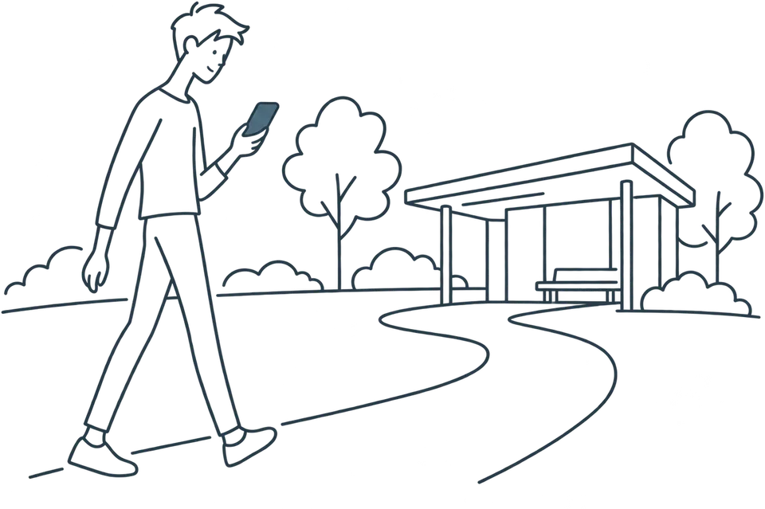




W razie W
KROK 4 · ROZWIĄZANIE
Aplikacja dla zwykłych ludzi, którzy chcą być gotowi na kryzys, ale nie czytają PDF-ów i nie są prepersami.
Plan dla twojego domu
Cała rodzina w planie
Plecak i miejsca spotkań
Tryb awaryjny
5
Notes:
Plan dla twojego domu: Odpowiadasz na kilka pytań, a aplikacja układa plan według wytycznych rządowych.
Cała rodzina w planie: Dodajesz domowników, żeby każdy wiedział, co ma robić.
Plecak i miejsca spotkań: Wiesz, co spakować, gdzie się spotkać i dokąd iść, gdy pierwsze miejsce odpada.
Tryb awaryjny: Gdy coś się dzieje, aplikacja prowadzi cię krok po kroku, także bez internetu.

Slide 6
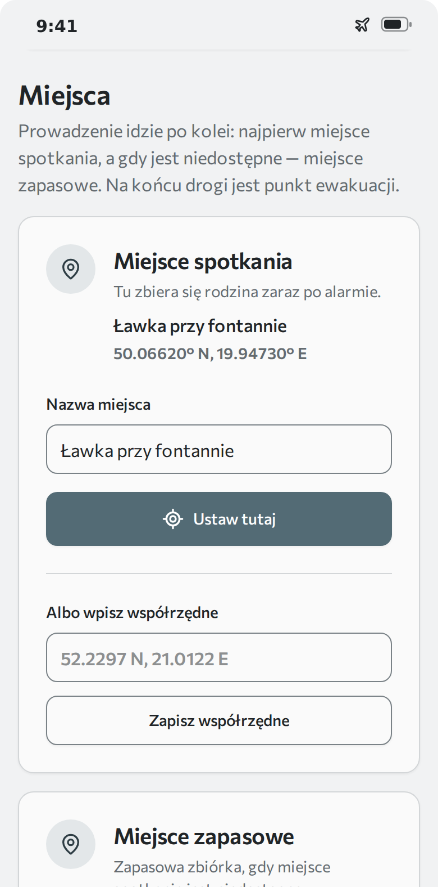
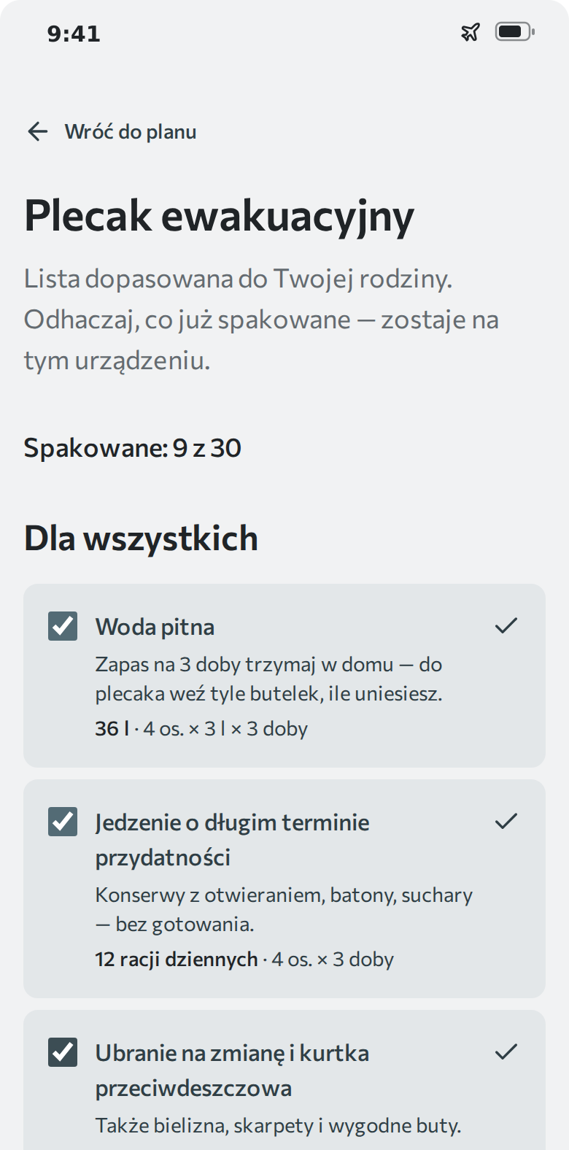
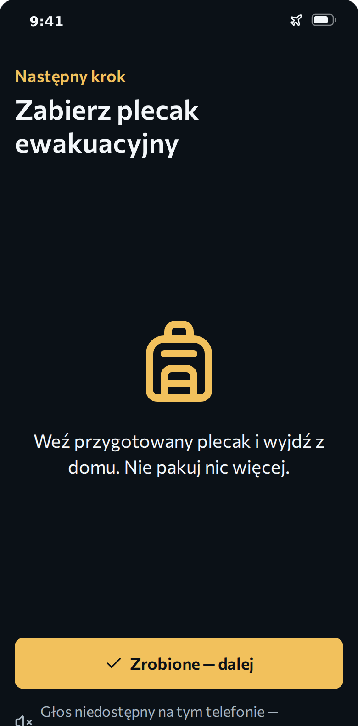
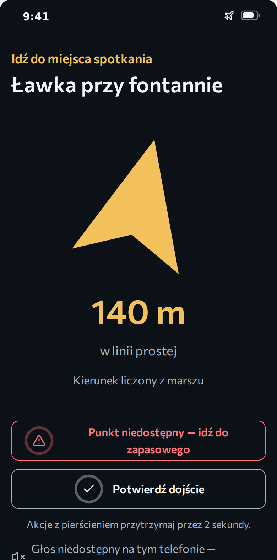
Jeden produkt, dwa tryby
KROK 5 · PRODUKT
Przed kryzysem
W kryzysie
6

Slide 7




Czym się różnimy
KROK 6 · DLACZEGO MY
Twój plan zamiast poradnika
Działanie zamiast czytania
Działa bez internetu
Bez konta
Nie zakładasz konta, a plan zostaje na twoim telefonie, nie na naszym serwerze.
Przygotowujesz się stopniowo, a w kryzysie widzisz tylko następny krok.
Plan jest zapisany w telefonie, więc działa też wtedy, gdy padnie sieć.
Ogólne wytyczne zamieniamy w plan dla konkretnego domu i konkretnych osób.
Działa już teraz: aplikacja jest wdrożona i otwiera się w przeglądarce telefonu.
7

Slide 8
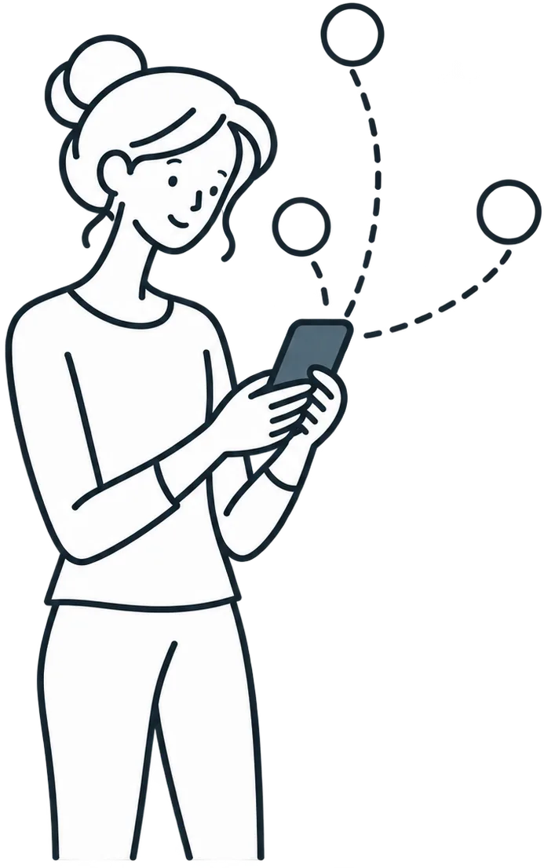
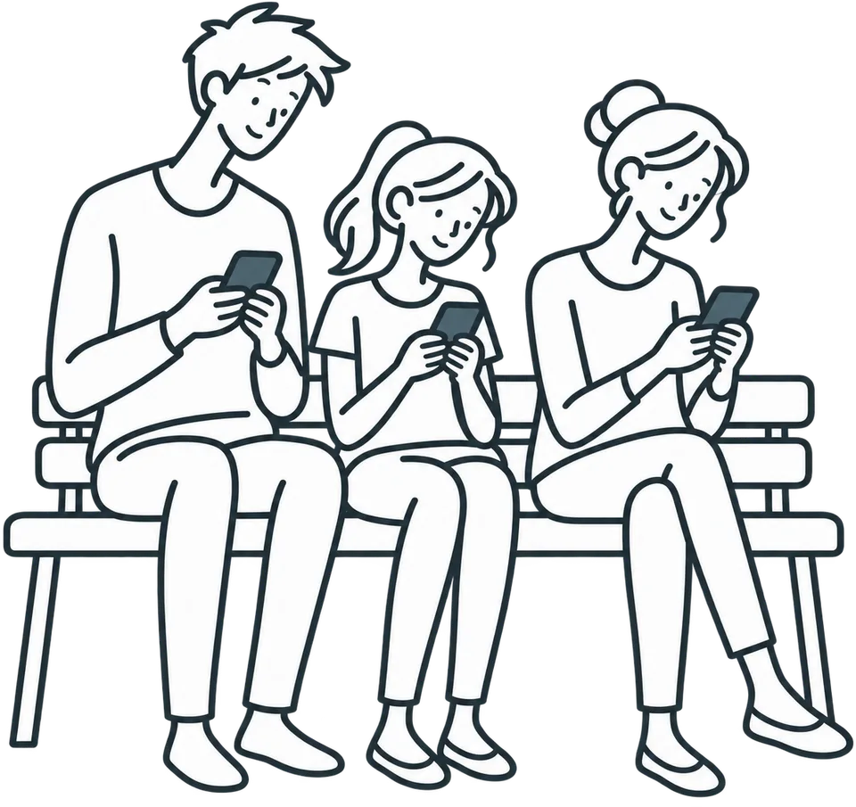
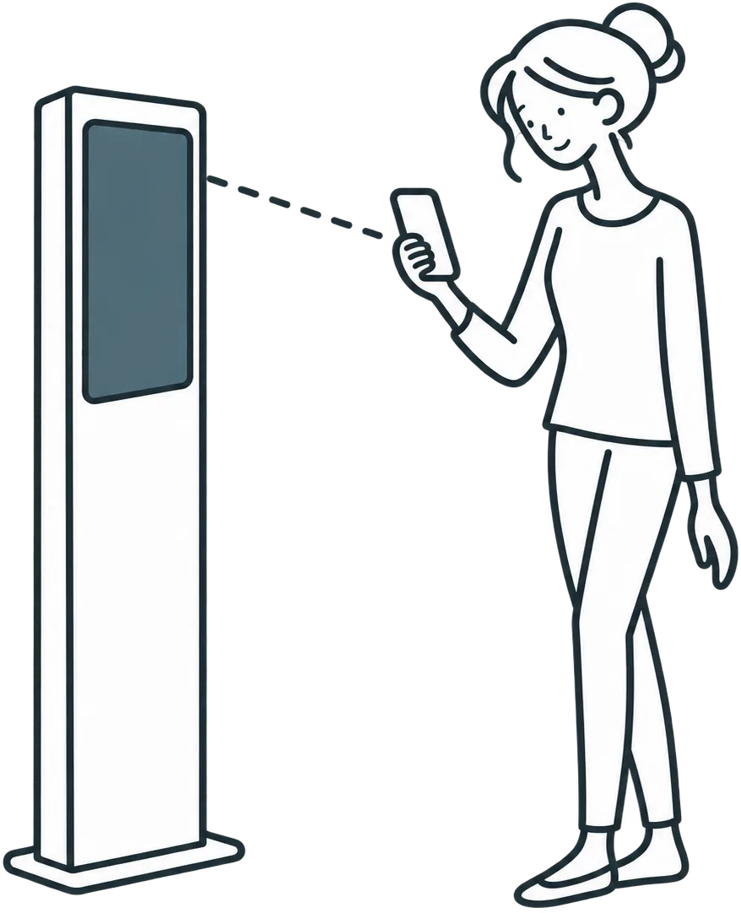
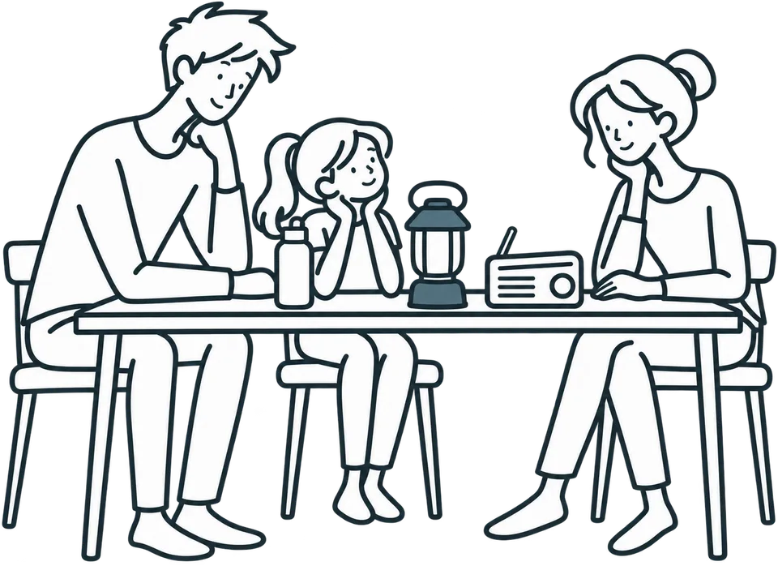
Dalsze kroki rozwoju
KROK 7 · CO DALEJ
Gdzie jest rodzina
Wspólny plan
Oficjalne dane
Więcej scenariuszy
8
Notes:
Gdzie jest rodzina: Lokalizacja domowników w jednym miejscu, gdy trzeba się szybko odnaleźć.
Wspólny plan: Udostępniasz plan bliskim i wszyscy mają tę samą, aktualną wersję.
Oficjalne dane: Alerty i punkty ochronne trafiają prosto do twojego planu.
Więcej scenariuszy: Blackout, powódź, brak wody – kolejne sytuacje poza ewakuacją.

Slide 9




Problem w skrócie
Aneks – do wersji PDF
Bezpieczeństwo to codzienny temat
Od miesięcy w mediach wracają drony, wojna i obrona cywilna.
Większość z nas nic nie przygotowała
77% badanych w żaden sposób nie przygotowuje się na wojnę (SW Research dla Onetu, 2025).
Informacji nie brakuje
Poradniki, mapy schronów i aplikacje już są, ale plan dla swojego domu każdy musi ułożyć sam.
Brakuje ostatniego kroku
W razie W zamienia ogólną wiedzę w plan, który dom może wykonać.
9

